Slide 1
2 апреля День единения народов России и Белоруссии
Библиотека
Краснодарского кооперативного института (филиала) Российского университета кооперации подготовила мультимедийный информационный час:
« День единения народов Белоруссии и России.»

Slide 2
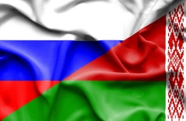
2 апреля отмечается День единения народов России и Белоруссии. Именно в этот день в 1996 году президенты России и Белоруссии Борис Ельцин и Александр Лукашенко подписали в Москве Договор об образовании Сообщества России и Белоруссии.

Slide 3
Ровно через год, 2 апреля 1997 года, был подписан Договор «О Союзе Беларуси и России», который дал новый импульс процессу всеобъемлющей интеграции двух государств. 23 мая 1997 года был принят Устав Союза Беларуси и России, а 25 декабря 1998 года президенты России и Белоруссии подписали Декларацию «О дальнейшем единении России и Беларуси».

Slide 4
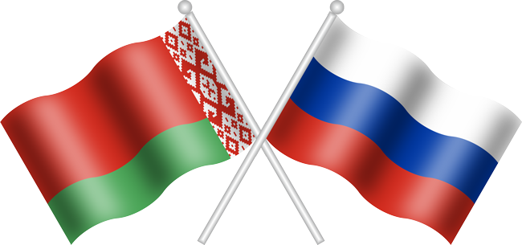
8 декабря 1999 года был подписан Договор о создании Союзного государства и Программа действий Республики Беларусь и Российской Федерации по реализации положений Договора о создании Союзного государства.

Slide 5
В этих документах главы государств твердо заявили о решимости продолжить поэтапное движение к добровольному объединению в Союзное государство при сохранении национального суверенитета государств-участников Союза.
За прошедшие годы союзный проект доказал свою востребованность и жизнеспособность. Так, была сформирована большая договорно-правовая база — заключено около 200 соглашений, регулирующих практически все ключевые аспекты двустороннего сотрудничества. В рамках Союзного государства созданы условия для обеспечения равенства прав граждан, проведения совместной оборонной политики, согласованного внешнеполитического взаимодействия, реализации масштабных экономических и научно-технических процессов.

Slide 6
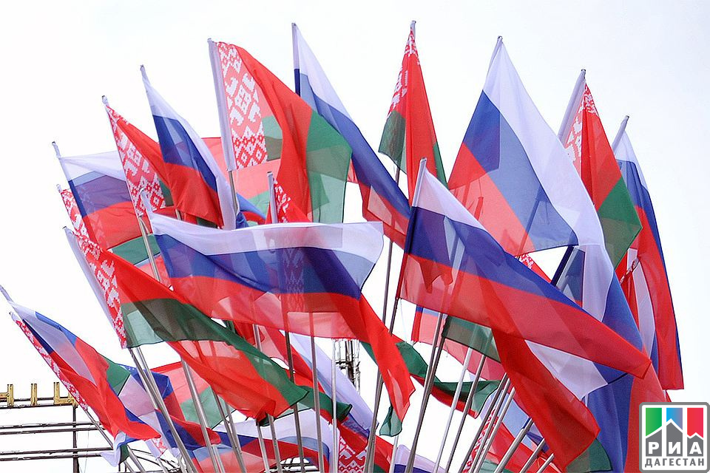
К тому же, этот успешный опыт способствовал углублению интеграционных процессов на пространстве СНГ — многие российско-белорусские наработки были использованы при формировании Таможенного союза, Единого экономического пространства России, Белоруссии и Казахстана, а затем и Евразийского экономического союза.

Slide 7
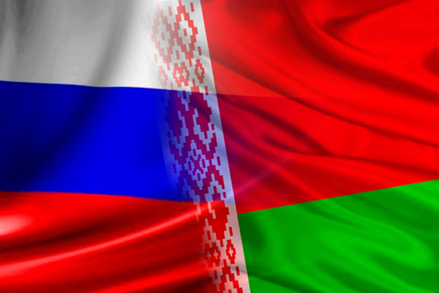
Хотя сама дата — День единения народов России и Белоруссии — в последние годы широко не отмечается, но ряд праздничных и торжественных мероприятий все же проводится особенно в столицах обоих государств. Среди них — различные конференции, в которых принимают участие представители интеграционных органов, законодательной и исполнительной власти, творческой и научной интеллигенции, молодежи; праздничные концерты, в которых выступают исполнители и коллективы из двух стран, и другие культурные мероприятия.

